Slide 1
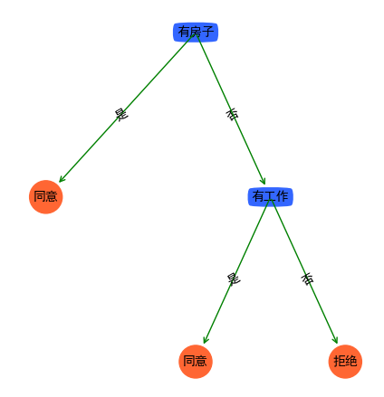
决策树
Decision Tree
之ID3

Slide 2
决策树算法概述：特点
体现了对样本数据的不断分组过程
决策树分为分类树和回归树
体现了输入变量和输出变量取值的逻辑关系
  逻辑比较形式表述的是一种推理规则
  每个叶节点都对应一条推理规则
  对新数据对象的分类预测

Slide 3
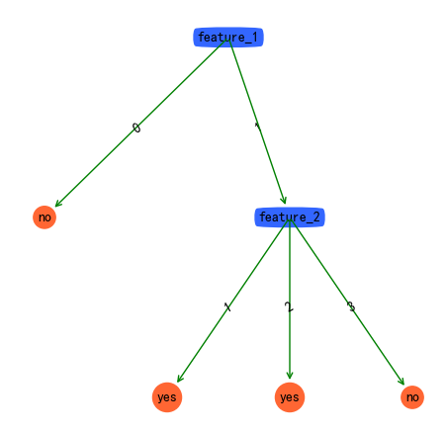
决策树的结构
决策树算法以树状结构表示数据分分类或回归预测的结果。
根节点(传入数据集的节点)
非叶子节点（决策点）
叶子节点
分支

Slide 4
决策树的结构
决策树由节点和分支组成。
节点具有两种类型：内部节点和叶子节点。内部节点表示一个特征或者一个特征与分割值，叶子节点表示一种分类或者一个预测值。
分支：每个决策点实现一个具有离散输出的函数，记为分支。(多叉树和二叉树)
内部节点(包括根节点)
叶子节点

Slide 5
三个问题：
选取哪个特征作为当前分类的标准
选取了特征如何分类(多分支、二分支)
什么时候结束(从决策点变成叶子节点)

Slide 6
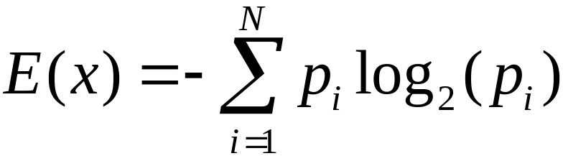
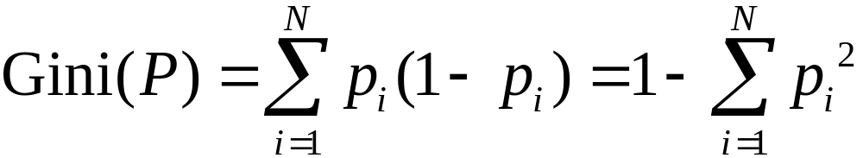
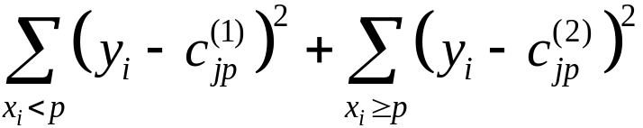
三种度量函数
三种不同的度量方式：
1、熵
2、基尼系数
3、最小平方误差(用于回归)
其中：

Slide 7

C.Shannon的信息论
信息熵
Father of information theory
证明熵与信息内容的不确定程度有等价关系
系统科学领域三大论之一
熵(entropy)
物理:热量与温度的比值。
信息论：系统的平均信息量
统计中：系统的混乱程度：若一个系统中存在多个事件E₁,E₂,…E_{n}
每个事件出现的概率是p₁,p₂,…p_{n}
则这个系统的混乱程度为：

Slide 8
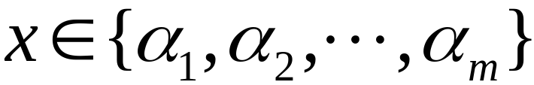
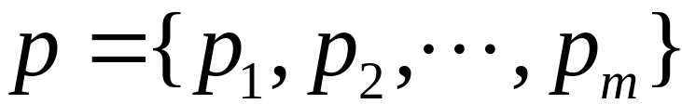
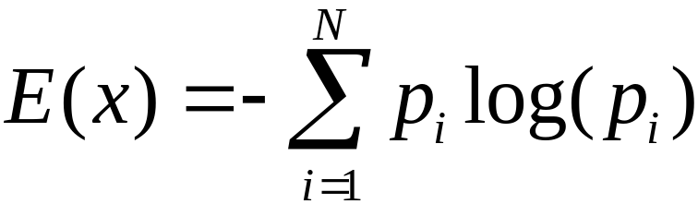
熵定义(在统计中)
假设 有一组样本X，每个样本x的取值：
每种取值对应的概率为：
这组元素的熵定义为：
熵：信息的不纯度(不确定性)

Slide 9
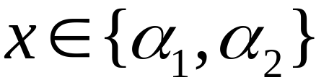
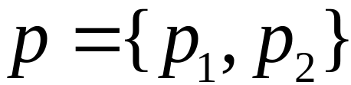
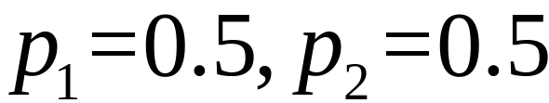
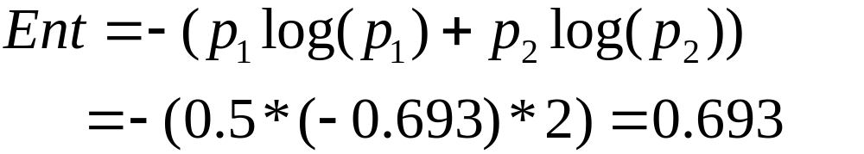
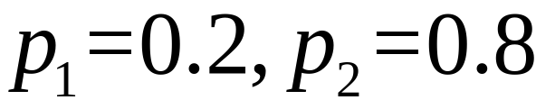
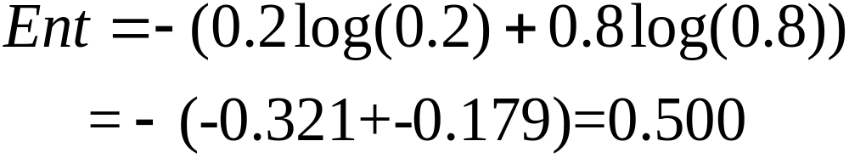
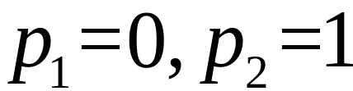
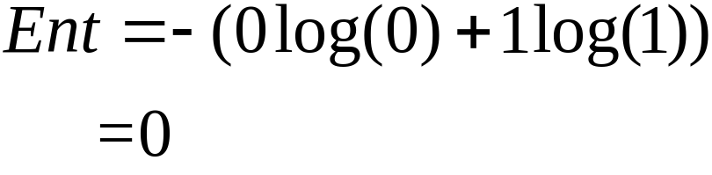
熵的计算: (二分类)
假设：
两种情况对应的概率为：

Slide 10
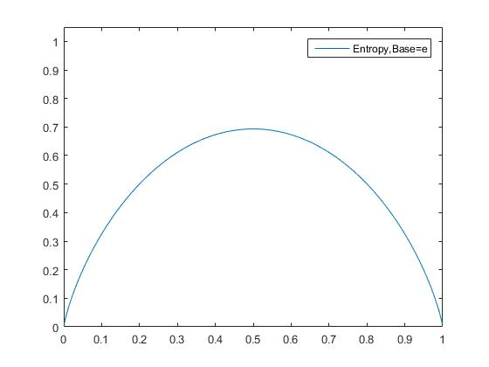
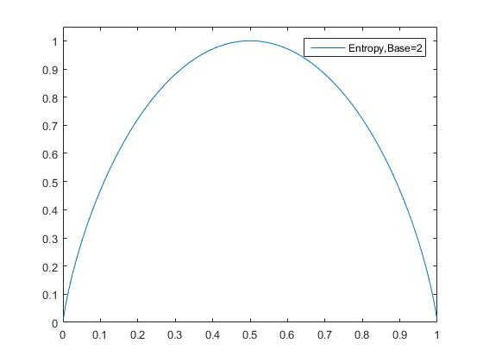
选2为底(区分度大)
可以看出对应，二类分布问题，选用2为底，熵值变化范围大，变化率也大，因此具有更高的区分度。

Slide 11
例1：信贷类别预测样本
ID | 年龄 | 有工作 | 有自己的房子 | 信贷情况 | 类别
1 | 青年 | 否 | 否 | 一般 | 否
2 | 青年 | 否 | 否 | 好 | 否
3 | 青年 | 是 | 否 | 好 | 是
4 | 青年 | 是 | 是 | 一般 | 是
5 | 青年 | 否 | 否 | 一般 | 否
6 | 中年 | 否 | 否 | 一般 | 否
7 | 中年 | 否 | 否 | 好 | 否
8 | 中年 | 是 | 是 | 好 | 是
9 | 中年 | 否 | 是 | 非常好 | 是
10 | 中年 | 否 | 是 | 非常好 | 是
11 | 老年 | 否 | 是 | 非常好 | 是
12 | 老年 | 否 | 是 | 好 | 是
13 | 老年 | 是 | 否 | 好 | 是
14 | 老年 | 是 | 否 | 非常好 | 是
15 | 老年 | 否 | 否 | 一般 | 否
熵
条件熵

Slide 12
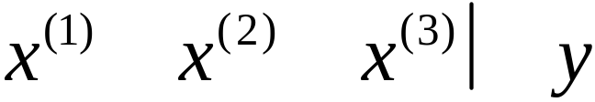
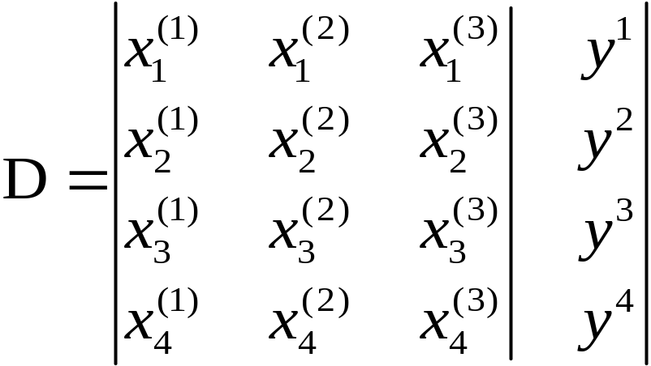
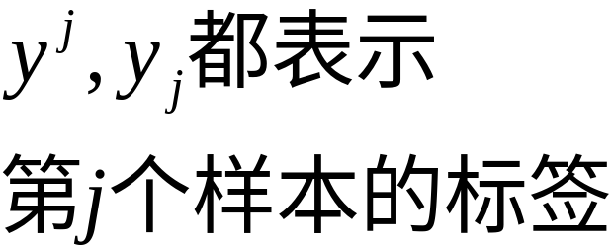

样本空间回顾：

Slide 13
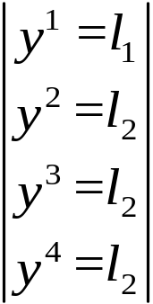
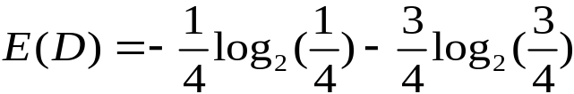

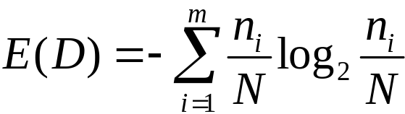
熵(经验熵)：
我们要用的：基于标签的熵
假设
假设，N个样本共有m个类别标签标，标签为 的样本有 个，那么这个样本集基于标签的信息熵即为：
练习
Notes:
举的例子的值约为：0.81

Slide 14


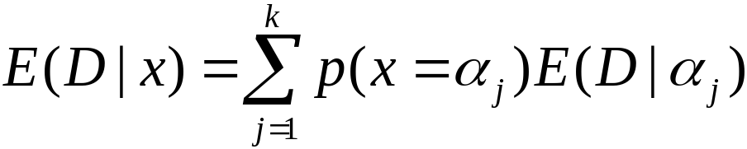
条件熵：
按某个特征分割后的加权平均熵
按特征 分割后的条件熵为：

Slide 15
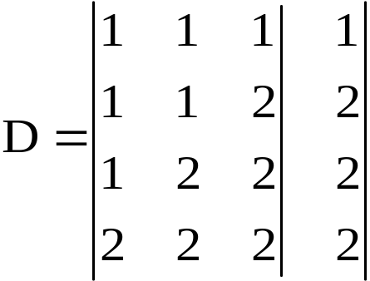
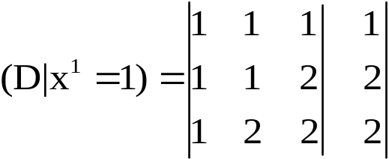


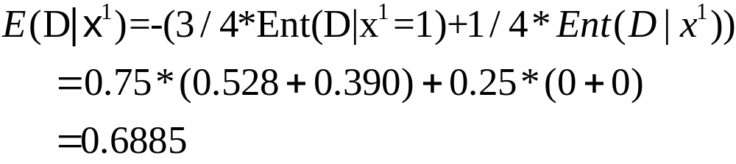
条件熵：
按第一个特征分割后的加权平均熵
练习

Slide 16

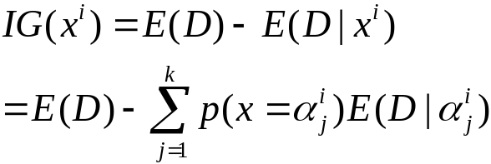
信息增益(Information Gain)
按特征 分割后的信息增益为：
信息增益可以认为是：
未分割之前的不纯度-分割之后的加权平均不纯度
从不纯——变纯的过程(变化的量(减小的量))越大越好
Information Gain 越大的特征越能更好的划分数据
IG最大的特征应该是最先被划分的特征

Slide 17
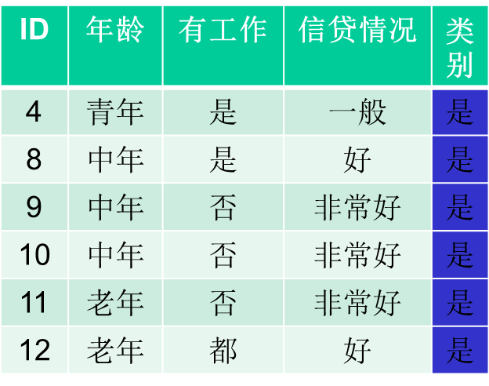
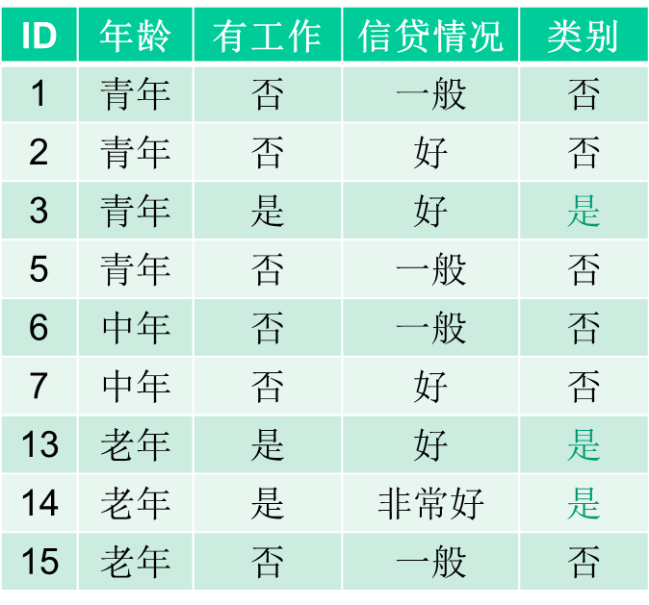
利用信息增益选取最有特征:
(ID3的特征选取方法)
有自己的房子
是
否
表1
表2

Slide 18

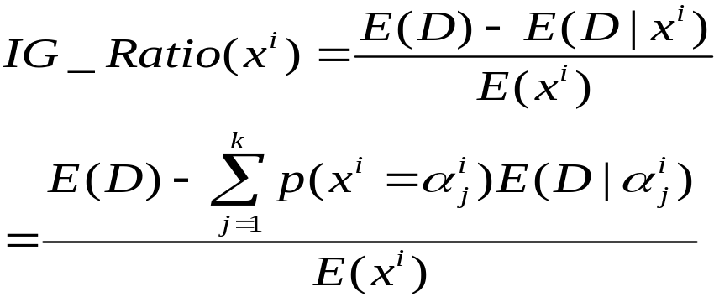

信息增益率(IG Ratio)
信息增益IG( )：直观意义是当数据集按 特征空间进行分类后的不纯度减少量。信息增益又称作绝对信息增益。
信息增益率(相对信息增益)：由于每个特征的特征空间长度不一，有时特征长度的差异会严重影响划分效果。因此使用信息增益率这种相对减少量进行度量。
按特征 分割后的信息增益率为：
其中： 表示基于特征 的熵(经验熵)

Slide 19
如何确定最优特征：
第一步：计算全部样本基于标签的熵；
第二布：计算利用每个特征划分后的条件熵与信息增益；
第三步：比较每个特征的信息增益，
选择最大信息增益对应的特征对样本进行划分。
创建tree.py
1、计算总体的信息熵(calcShannonEnt(data,col=-1))
2、对样本集按某个特征及其取值划分后的子样本集
(split(data,index,value))
3、获得信息增益最大的特征(getBestSplit(dataSet)：两层
循环，调用了前面两个函数)

Slide 20
计算信息熵：clacShannonEnt
1、计算信息熵的最重要的过程：
找到有哪些标签，每一类标签对应多少个样本
①先找标签、再计数②边找标签边计数 ？
（伪代码：代码）
伪代码：（data）
传入样本data
创建一个空字典label_count={}
对于每个样本：
对应的标签计数加1
计算样本总数num
初始化熵shannonEnt=0
对于字典内每个标签：
计算pi
shannonEnt-=pi*log2(pi)
return shannonEnt

Slide 21
split函数：
函数作用：①、按特征的索引和特征的值获取子集
②、把这个特征删除
因为在建树过程中，下一个节点分裂时，要再次计算熵，避免该特征的影响。（案例、代码）
伪代码：（data, index,value）
splitData初始化为空集
对样本集data的每一行：
如果该行第index个特征==特征的值value:
删除该特征
添加到splitData
#不返回条件熵，在选择最优特征时
#还要用到splitData的样本数量
返回splitData

Slide 22
split函数：
删除一行中的某个值：
a=[3,2,1,0];index=2
#删除第index个值
del(a[index])
#也能删除而且更安全
c=a[:index]
c.extend(a[index+1:])
return c

Slide 23
获得信息增益最大的特征getBestSplit()
样本总体的信息熵baseEnt
最优信息增量bestIG=0.0；最优特征索引bestIndex=-1
计算样本特征的数量feature_num
对于每一个特征：
得到这个特征的特征空间uniqueFeature；
初始化条件熵currentEnt=0
对于特征空间中的每个值：
调用split得到分割后的样本集
计算条件熵(叠加过程)
计算当前信息增益
如果当前信息增益大于最优信息增益：
最优信息增益=当前信息增益
最优特征索引=当前特征索引
返回最优特征索引
代码：

Slide 24
决策树原理
基本算法（贪心算法）
  自上而下分而治之的方法
  开始时，所有的数据都在根节点
  特征都是离散值字段 (如果是连续的，将其离散化)
  所有记录用所选属性递归的进行分割
  属性的选择基于最大的信息增益(或者信息增益比)
停止分割的条件
  一个节点上的数据都是属于同一个类别
  没有属性可以再用于对数据进行分割

Slide 25
递归原理
注意：先使用字典来记录
1、每个节点要记录的内容：
{feature_index：，子节点：按特征分割后的subDataSet}
同时要维护一个名为features的特征索引(名称)列表
2、如何确定终止条件
① 只剩下一个样本
所有样本的标签都一样
② 所有的特征都耗完了(len(dataSet[0])==1)

Slide 26
建树过程：
伪代码: (传入dataSet，特征索引(名称)向量)
如果标签全一样: 返回这个标签
如果第一个样本只剩标签(第一个样本的长度==1)：
返回这个标签
得到最优特征索引
(利用特征名向量)得到最优特征名称；删除该特征名称
创建一个树(子树)myTree={‘feature’:最优特征索引(名称 )，‘childTree’：{}}
得到标签空间的所有取值情况
对每个取值value:
myTree[‘childTree‘][value]=dataSet按照最优特征索引value，分割得到的子样本
myTree[‘childTree‘][value]=递归（子样本）
返回 myTree

Slide 27

ID3算法流程
输入：训练数据集D=((x,y)) 和特征索引向量L=(0,1,2…)
过程：
将数据集D填充到一个节点Node
若D中所有样本同属于类别ck，则类别标签记为ck类，Node不再生长
若xi已经是0维向量 ，即没有可选特征，则将此时D中最多的类别ck作为该Node的类别，Node不再生长
否则：
  对每个特征，按照信息增益依次计算第j个特征的信息增益，然后选择信息增量最大的特征xj，即：
  若xj满足停止条件，则不再继续生成，此时D中样本个数最多的类别ck作为类别标签
  否则，依照xj的所有可能取值{alpha,alpha}将数据集划分为{}，同时，删掉第j维数据，记录最优特征索引为L(j)，并把L(j)删除
  对每个Dj递归调用该算法
输出：原始数据对应的所有节点Node(即节点构成的树结构)
其中第

Slide 28
作业与扩展：
对给定数据建树
把ID3中的信息增益改成信息增益率

